Slide 1



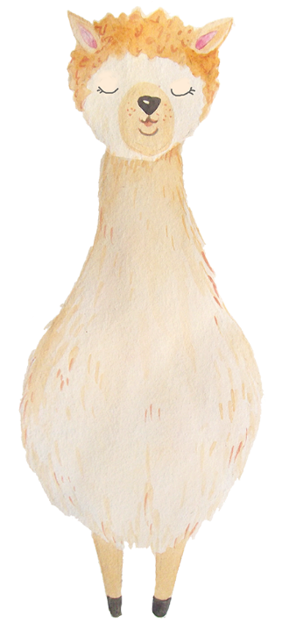
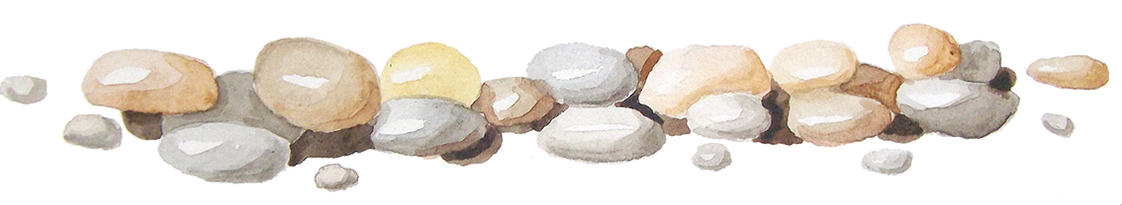
MÔN TOÁN LỚP 3

Slide 2

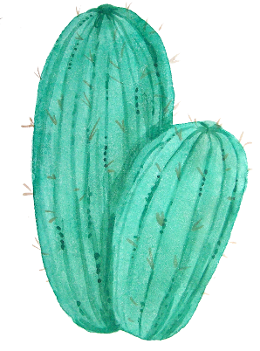
KHỞI ĐỘNG
6 thêm
5 đơn vị
4 thêm
5 đơn vị
7 thêm
5 đơn vị
5 thêm
5 đơn vị
0 thêm
5 đơn vị
TRÒ CHƠI: BẮT BÓNG
11
9
12
10
5

Slide 3
MÔN TOÁN
BÀI : GẤP MỘT SỐ LÊN NHIỀU LẦN
( Tiết 32 )

Slide 4



Biết thực hiện được gấp một số lên nhiều lần.
MỤC TIÊU
Biết phân biệt nhiều hơn 1 số đơn vị với gấp lên 1 số lần
Biết vận dụng vào giải toán

Slide 5


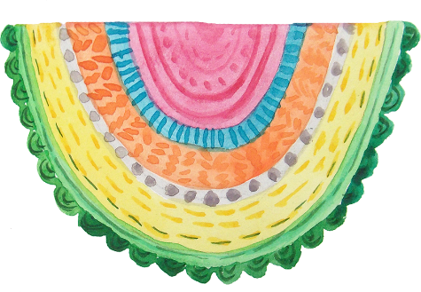

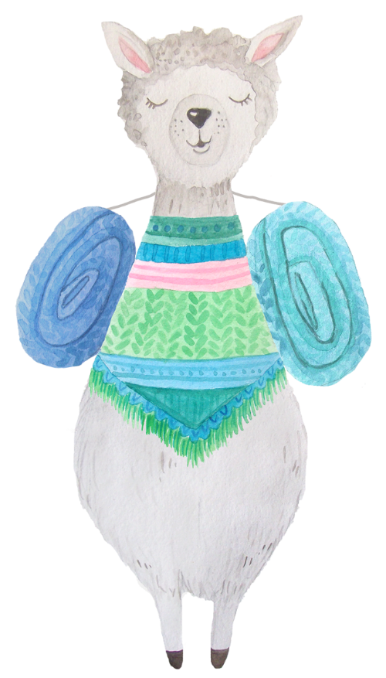
Bạn Thy
Bạn Hải
- Gấp 2 lần là nhân 2
- Vậy 4 gấp 2 lần là 4 nhân 2 bằng 8

Slide 6

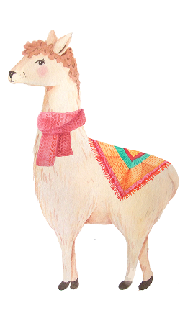
Bài toán: Đoạn thẳng AB dài 2cm, đoạn thẳng CD dài gấp 3 lần đoạn thẳng AB. Hỏi đoạn thẳng CD dài mấy xăng-ti-mét?
Tóm tắt
Bài giải
2 cm
Độ dài đoạn thẳng CD là:
AB:
2 x 3 = 6 ( cm)
2 cm
2 cm
2 cm
Đáp số: 6 cm
CD:
? cm
2 gấp lên 3 lần ta lấy 2 nhân 3

Slide 7
- Muốn gấp một số lên nhiều lần ta làm như thế nào?
- Muốn gấp một số lên nhiều lần ta làm như thế nào?
Muốn gấp 4 lên 2 lần
ta lấy 4 x 2
Kiến thức cần nhớ
Muốn gấp một số lên nhiều lần ta lấy số đó nhân với số lần.
Muốn gấp 2 lên 3 lần
ta lấy 2 x 3

Slide 8
THỰC HÀNH

Slide 9

Bài 1: Năm nay em 6 tuổi, tuổi chị gấp 2 lần tuổi em. Hỏi năm nay chị bao nhiêu tuổi?
Tóm tắt
6 tuổi
Em:
Số đó
Bài giải
Chị:
Tuổi chị năm nay là:
6 X 2 = 12 ( tuổi)
Đáp số: 12 tuổi
? tuổi
Số lần

Slide 10
Bài 2: Con hái được 7 quả cam. Mẹ hái được gấp 5 lần số cam của con . Hỏi mẹ hái được bao nhiêu quả cam?
Tóm tắt
Số đó
7 quả
Bài giải
Con :
Số quả cam mẹ hái được là:
Mẹ:
7 x 5 = 35 (quả)
Đáp số: 35 quả cam
? quả
Số lần

Slide 11

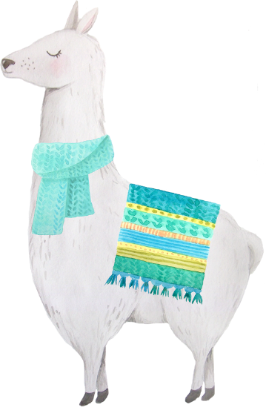
Bài 3: Viết số thích hợp vào ô trống (theo mẫu):
Số đã cho | 3 | 6 | 4 | 7 | 5 | 0
Nhiều hơn số đã cho 5 đơn vị | 8
Gấp 5 lần số đã cho | 15
11
9
12
10
5
30
20
35
25
0

Slide 12
CỦNG CỐ - DẶN DÒ
- Muốn tìm một số nhiều hơn số đã cho một số đơn vị ta làm thế nào?
- Muốn gấp một số lên nhiều lần ta làm như thế nào?
- Hoàn thành bài 1, 2 vào vở ghi Toán, làm các bài tập bài: Gấp một số lên nhiều lần trong Vở bài tập in.
- Chuẩn bị bài sau: Luyện tập trang 34.

Slide 13

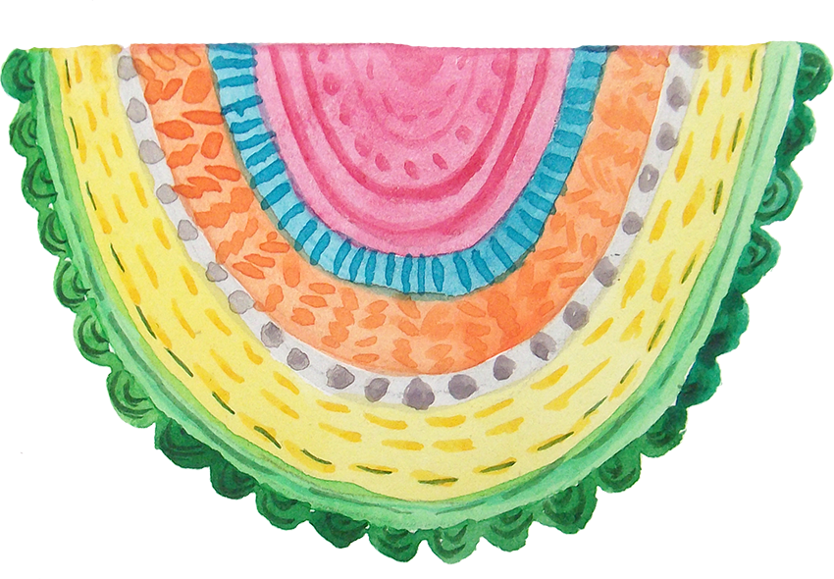


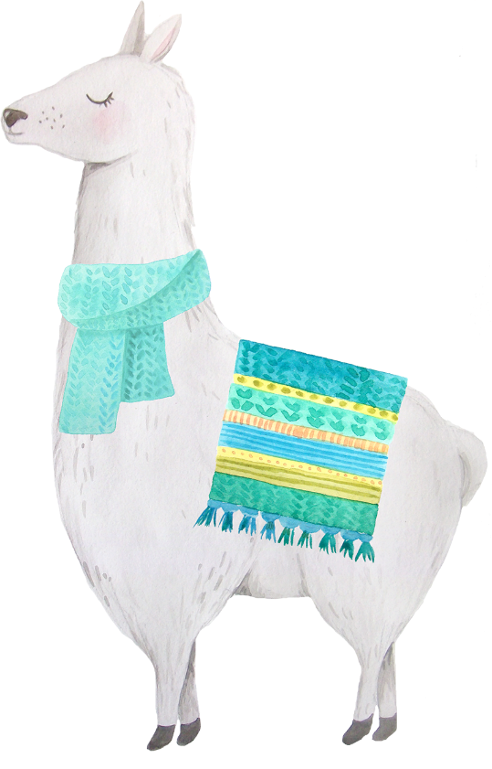
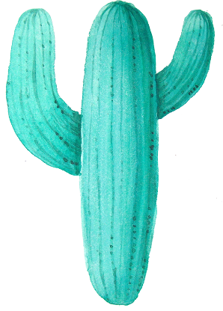

Thanks

